Slide 1

FIRMES EN CRISTO
“En Cristo, los creyentes nos podemos mantener firmes en medio de todas las adversidades”

Slide 2
“Para que sean afirmados vuestros corazones, irreprensibles en santidad delante de Dios nuestro Padre, en la venida de nuestro Señor Jesucristo con todos sus santos” 1 Tesalonicenses 3:13.
VERSÍCULO CLAVE:
FUNDAMENTO BÍBLICO:
1 Tesalonicenses 2:13-20, 3:1-13.

Slide 3
INTRODUCCIÓN
La fe firme en Cristo comprende el hecho de creer que Él es todo lo que Él dice sobre sí mismo: el Hijo eterno de Dios y el Salvador de los pecadores.
Comprende también la confianza en Él, la seguridad total de que Jesucristo vela sobre nosotros, provee para nosotros y nos da poder para servirle.
La fe firme es una fe practica: vivir de acuerdo con nuestra fe en Cristo, cualesquiera que sean nuestras circunstancias.
El apóstol Pablo nos da buena instrucción y nos anima a ayudarnos a que nos mantengamos firmes.

Slide 4

FIELES EN LA ADVERSIDAD
1 Tesalonicenses 2:13-20.
1

Slide 5
La perseverancia de los cristianos de Tesalónica.
  Ellos recibieron el Evangelio como la Palabra de Dios y no de hombres, V.13.
  Ellos sufrieron persecución de su propia gente, V.14.
  Ellos imitaron a aquellos que habían sufrido antes que ellos, V.15. Véase Juan 1:11.
  Ellos debían saber que eran perseguidos por agradar a Dios, V.16.

Slide 6
La fidelidad de los cristianos de Tesalónica.
  Pablo ya no pudo ministrarles a causa de la persecución, V.17.
  Pablo culpa específicamente a Satanás, quien obraba a través de sus perseguidores para limitar sus viajes, V.18.
  Pablo se regocijaba por la fidelidad de ellos a Cristo, V.19.
  Pablo confiaba que ellos perseverarían hasta que Cristo regresara, V:20.

Slide 7
Todo cristiano debe ser modelo de fidelidad a Cristo a lo largo de los aspectos normales y rutinarios de la vida, y también en los momentos extraordinarios de prueba.

Slide 8

ALIENTO EN MEDIO DE LA PERSECUSIÓN
1 Tesalonicenses 3:1-5.
2

Slide 9
Pablo envió a Timoteo a ministrarle a los cristianos de Tesalónica.
  Para confirmarlos y exhortarlos a permanecer firmes en su fe, V.1,2.
  Para que no se inquietaran antes la tribulación que estaban afrontando, V.3.
  Para que supieran que el sufrimiento es parte de la vida normal del cristiano, V.3.

Slide 10
        Pablo les había enseñado que iban a pasar por tribulaciones, V.4,5.
        Jesús enseño a los discípulos a esperar persecuciones de los incrédulos, Juan 15:18-20; 16:33.
        Los apóstoles enseñaron a los primeros cristianos a esperar hostilidades y persecuciones, 2 Timoteo 3:12.

Slide 11
Pablo justifica el porque de la urgencia de enviarles a Timoteo, V.5.
  Para que no claudicaran en su fe.
  Para que Satanás no sacara provecho de esta temporada de sufrimiento.
  Para que el trabajo de Pablo no fuera en vano.

Slide 12
Todo cristiano necesita la comunión, la instrucción y el apoyo de los demás, para afirmarse en Cristo y poder enfrentar las tentaciones, las pruebas y las hostilidades contra su fe.

Slide 13
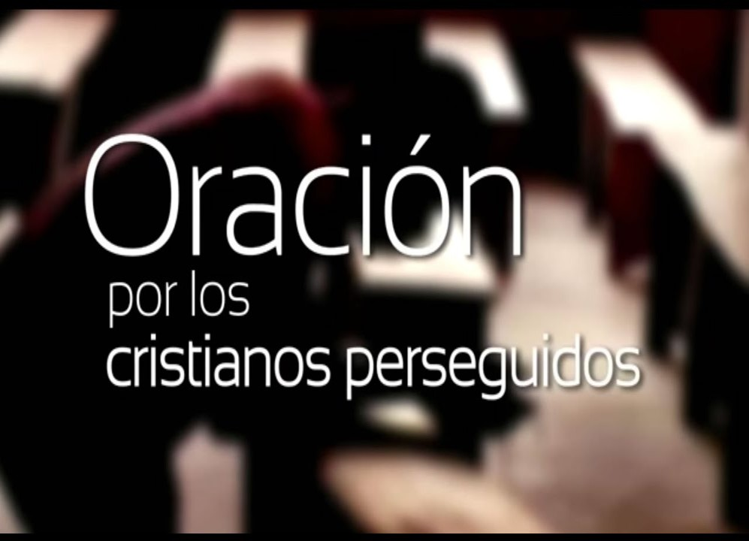
LA INTENSA INTERCESIÓN DE PABLO
1 Tesalonicenses 3:6-13.
3

Slide 14
El efecto del informe positivo de Timoteo en Pablo.
  El se sintió consolado por la fe y el amor de los cristianos, V.6,7.
  El se sintió renovado en su vida, al saber que estaban permaneciendo firmes, V.8.
  El no pudo encontrar palabras adecuadas para dar gracias a Dios por la fe perseverante de ellos, V.9.

Slide 15
El apóstol Pablo ora intensamente para verlos otra vez y completar lo que les hacía falta.
  Les faltaba completar su fe, V.10.
  Les faltaba instrucción y ánimo, V.11.
  Les faltaba crecer y abundar en amor, V.12.
  Les faltaba afirmar sus corazones en santidad, V.13.

Slide 16
Todo cristiano debe orar diariamente en forma intensa por nuestros hermanos en la fe, tanto los cercanos como los distantes, sobre todo los que están en lugares difíciles.

Slide 17
DISCIPULADO Y
MINISTERIO EN ACCIÓN

Slide 18
Es de suma importancia mantenernos firmes en Cristo no importa las hostilidades que esto cause.
Jesús dijo que Él recibiría en la vida eterna a sus siervos buenos y fieles, Mateo 25: 21,23.
Pablo dijo: He peleado la buena batalla, he acabado la carrera, he guardado la fe, 2 Timoteo 4:7.
Podemos ser fieles, por Cristo es fiel con nosotros.
Animémonos mutuamente para mantenernos firmes en Cristo.
Apoyemos a nuestros hermanos en la fe que pueden estar sufriendo persecución, Hebreos 10:23-25.

Slide 19


